Slide 1
المحاضـــــــــــــــــــــــــــرة الثانية
الإهتزازات الطولية والعرضية
الفرقة الرابعة – هندسة زراعية
العام الجامعي 2020/ 2021م.

Slide 2
مفهوم الحركة الإهتزازية
إن الأجسام المرنة مثل اليايات والكمرات والأعمدة عندما يتم إحداث إزاحة لها من الموضع المتوسط بواسطة قوة خارجية External force ثم يتم تحرير تلك القوة فإن الأجسام تتحرك حركة إهتزازية Vibratory motion

Slide 3
مفهوم الحركة الإهتزازية
ترجع الحركة الإهتزازية إلى أنه عندما يتم إزاحة الجسم فإن القوة الداخلية Internal forces والتي تكون على صورة طاقة إنفعال سوف تؤثر على الجسم بينما عندما يتم تحرير الجسم من تأثير القوة الخارجية فإن القوى الداخلية سوف تعيد الجسم إلى الموضع المتوسط.

Slide 4
مفهوم الحركة الإهتزازية
عندما يصل الجسم إلى هذا الموضع ، فإن كل طاقة الإنفعال Strain energy سوف تتحول إلى طاقة الحركة Kinetic energy وهي التي تجعل الجسم يستمر في حركته في الإتجاه المضاد ، ثم يلي ذلك أن كل طاقة الحركة في الجسم سوف تتحول مرة أخرى إلى طاقة إنفعال وهي التي تجعل الجسم يعود إلى الموضع المتوسط وبهذه الكيفية تتكرر الحركة الإهتزازية.

Slide 5
أنواع الحركة الإهتزازية
  الإهتزازات الحرة أو الطبيعية
  الإهتزازات الجبرية
  إهتزازات الكبت

Slide 6
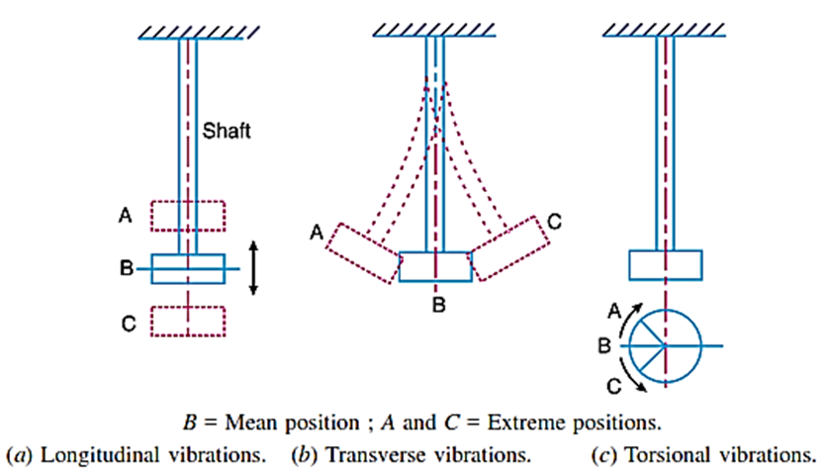
أنواع الإهتزازات الحرة

Slide 7
طرق تقدير التردد الطبيعي للإهتزازات الطولية الحرة

Slide 8
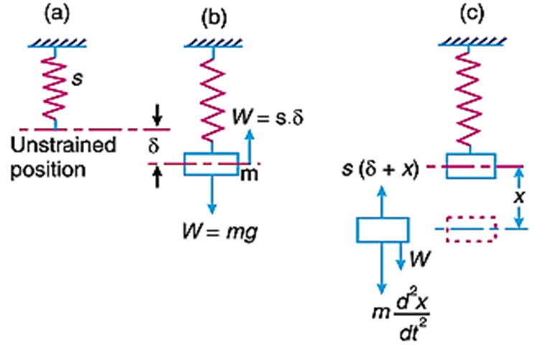
أولا: طريقة التوازن

Slide 9
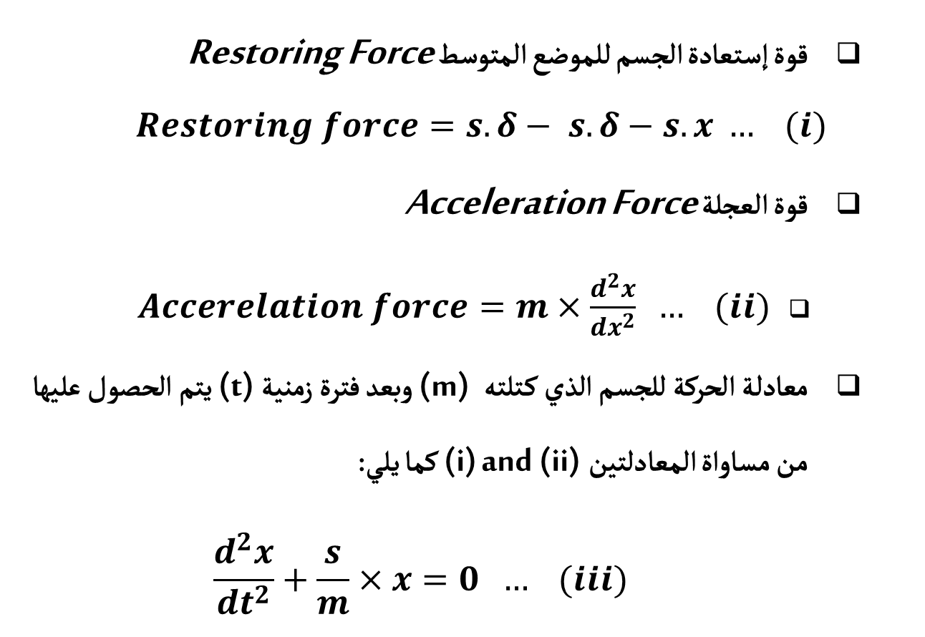
  قوة إستعادة الجسم للموضع المتوسط Restoring Force
$$Restoring force=s.δ− s.δ−s.x … (i)$$
  قوة العجلة Acceleration Force
$Accerelation force=m×\frac{d^{2}x}{dx^{2}} … (ii)$
  معادلة الحركة للجسم الذي كتلته (m) وبعد فترة زمنية (t) يتم الحصول عليها من مساواة المعادلتين(i) and (ii) كما يلي:
$$\frac{d^{2}x}{dt^{2}}+\frac{s}{m}×x=0 … (iii)$$

Slide 10
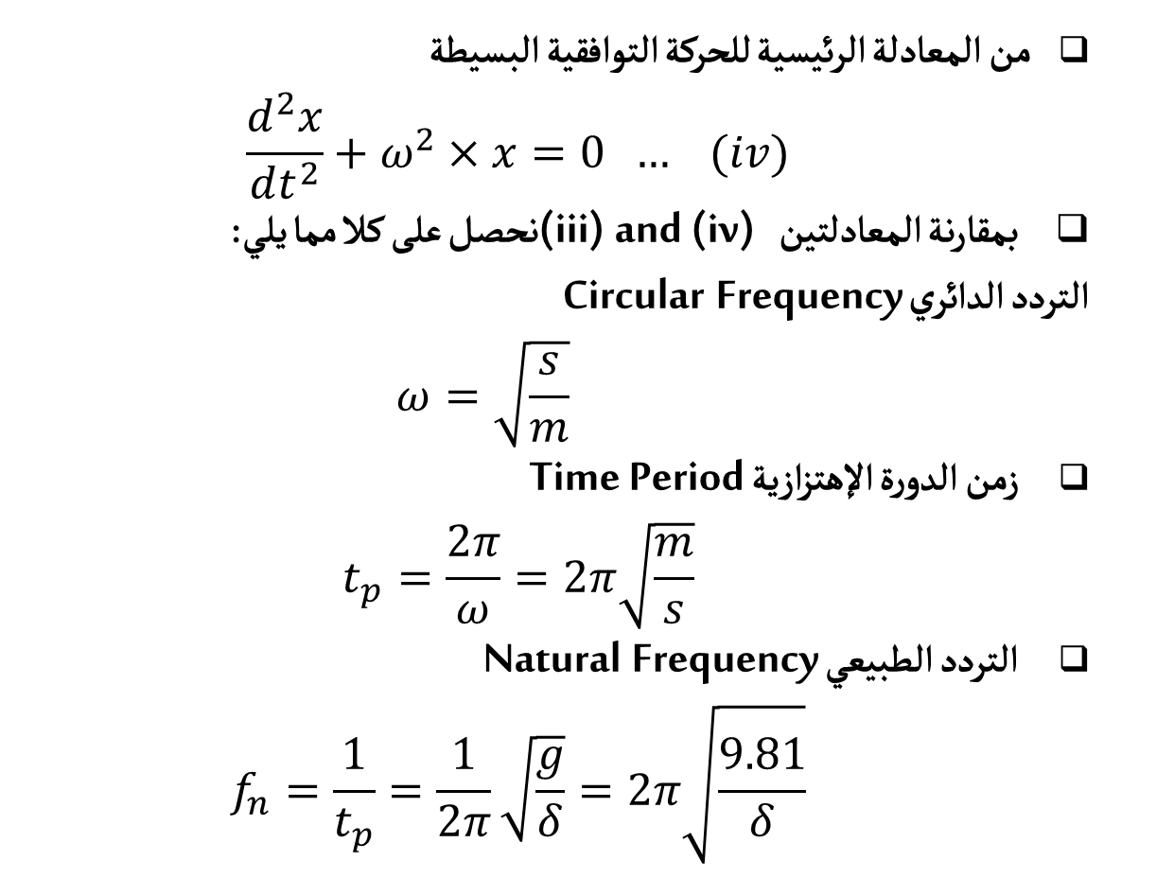
  من المعادلة الرئيسية للحركة التوافقية البسيطة
$$\frac{d^{2}x}{dt^{2}}+ω^{2}×x=0 … (iv)$$
  بمقارنة المعادلتين (iii) and (iv) نحصل على كلا مما يلي:
  التردد الدائري Circular Frequency
$$ω=\sqrt{\frac{s}{m}}$$
  زمن الدورة الإهتزازية Time Period
$$t_{p}=\frac{2π}{ω}=2π\sqrt{\frac{m}{s}}$$
  التردد الطبيعي Natural Frequency
$$f_{n}=\frac{1}{t_{p}}=\frac{1}{2π}\sqrt{\frac{g}{δ}}=2π\sqrt{\frac{9.81}{δ}}$$

Slide 11
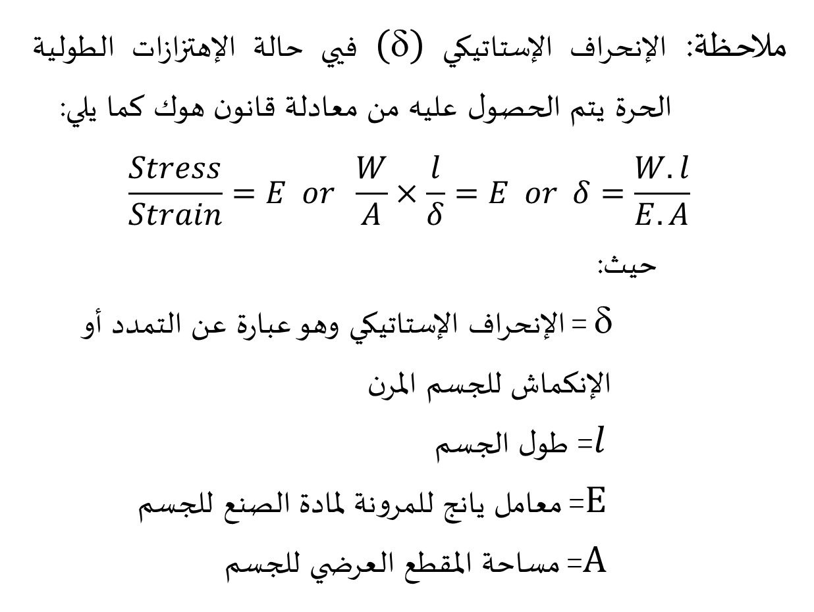
    ملاحظة: الإنحراف الإستاتيكي (δ) فيي حالة الإهتزازات الطولية الحرة يتم الحصول عليه من معادلة قانون هوك كما يلي:
$$\frac{Stress}{Strain}=E or \frac{W}{A}×\frac{l}{δ}=E or δ=\frac{W.l}{E.A}$$
حيث:
δ = الإنحراف الإستاتيكي وهو عبارة عن التمدد أو الإنكماش للجسم المرن
$l$ = طول الجسم
E = معامل يانج للمرونة لمادة الصنع للجسم
A = مساحة المقطع العرضي للجسم

Slide 12
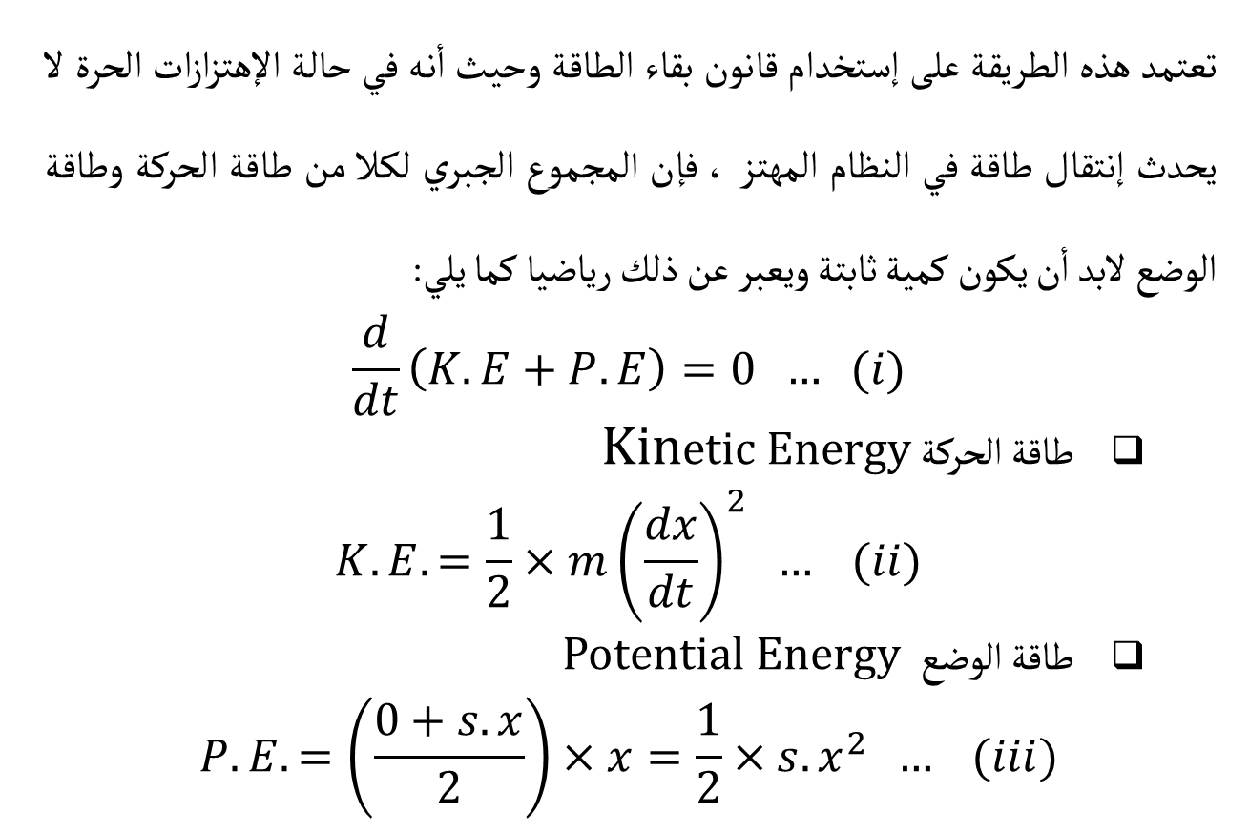
ثانيا: طريقة الطاقة
تعتمد هذه الطريقة على إستخدام قانون بقاء الطاقة وحيث أنه في حالة الإهتزازات الحرة لا يحدث إنتقال طاقة في النظام المهتز ، فإن المجموع الجبري لكلا من طاقة الحركة وطاقة الوضع لابد أن يكون كمية ثابتة ويعبر عن ذلك رياضيا كما يلي:
$$\frac{d}{dt}\left(K.E+P.E\right)=0 … (i)$$
  طاقة الحركة Kinetic Energy
$$K.E.=\frac{1}{2}×m{\left(\frac{dx}{dt}\right)}^{2} … (ii)$$
  طاقة الوضع Potential Energy
$$P.E.=\left(\frac{0+s.x}{2}\right)×x=\frac{1}{2}×s.x^{2} … (iii)$$

Slide 13
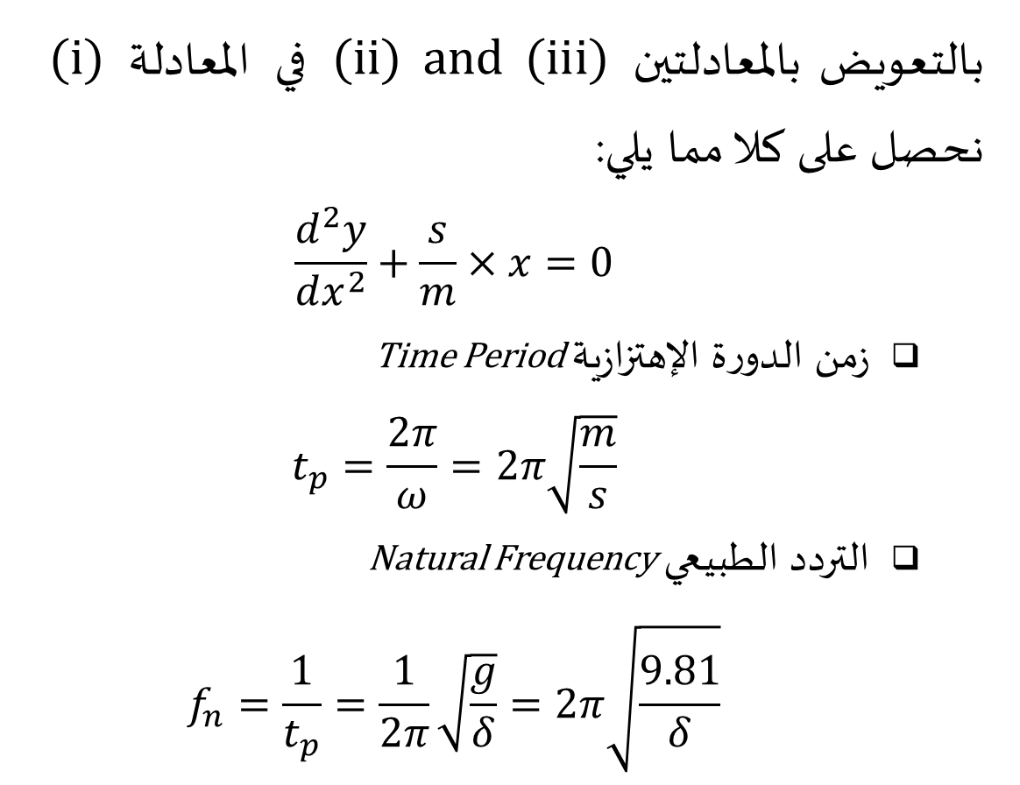
بالتعويض بالمعادلتين (ii) and (iii) في المعادلة (i) نحصل على كلا مما يلي:
$$\frac{d^{2}y}{dx^{2}}+\frac{s}{m}×x=0$$
  زمن الدورة الإهتزازية Time Period
$$t_{p}=\frac{2π}{ω}=2π\sqrt{\frac{m}{s}}$$
  التردد الطبيعي Natural Frequency
$$f_{n}=\frac{1}{t_{p}}=\frac{1}{2π}\sqrt{\frac{g}{δ}}=2π\sqrt{\frac{9.81}{δ}}$$

Slide 14
ثالثا: طريقةRayleigh's
تعتمد هذه الطريقة على أن أقصى طاقة حركة عند الموضع المتوسط تساوي أقصى طاقة وضع (أو مايطلق عليها طاقة الإنفعال Strain energy) عند الموضع الأقصىExtreme position وبفرض أن الحركة المنتجة بواسطة النظام الإهتزازي هي حركة توافقية بسيطة فإنه يمكن إستنتاج كلا مما يلي:

Slide 15
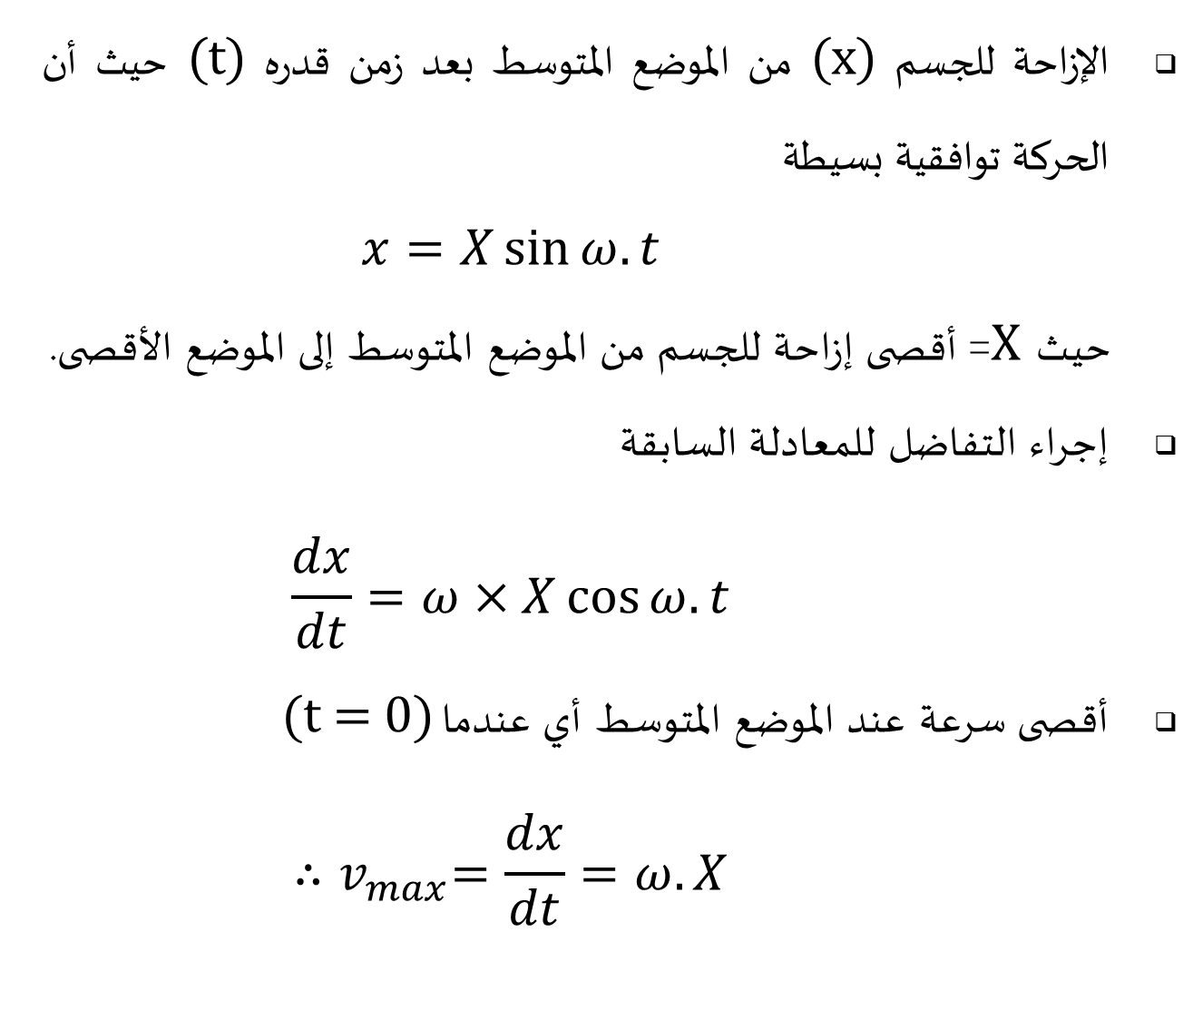
الإزاحة للجسم (x) من الموضع المتوسط بعد زمن قدره (t) حيث أن الحركة توافقية بسيطة
$$x=X\sin{ω.t}$$
حيث X = أقصى إزاحة للجسم من الموضع المتوسط إلى الموضع الأقصى.
إجراء التفاضل للمعادلة السابقة
$$\frac{dx}{dt}=ω×X\cos{ω.t}$$
أقصى سرعة عند الموضع المتوسط أي عندما (t = 0)
$${∴v}_{max}=\frac{dx}{dt}=ω.X$$

Slide 16
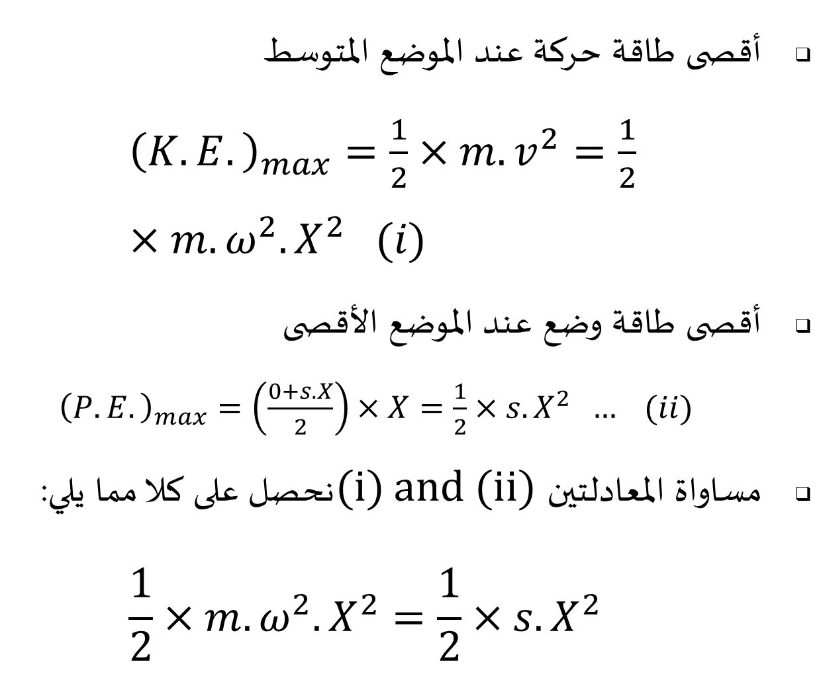
أقصى طاقة حركة عند الموضع المتوسط
${\left(K.E.\right)}_{max}=\frac{1}{2}×m.v^{2}=\frac{1}{2}×m.ω^{2}.X^{2} (i)$
أقصى طاقة وضع عند الموضع الأقصى
${\left(P.E.\right)}_{max}=\left(\frac{0+s.X}{2}\right)×X=\frac{1}{2}×s.X^{2} … (ii)$
مساواة المعادلتين (i) and (ii) نحصل على كلا مما يلي:
$$\frac{1}{2}×m.ω^{2}.X^{2}=\frac{1}{2}×s.X^{2}$$

Slide 17
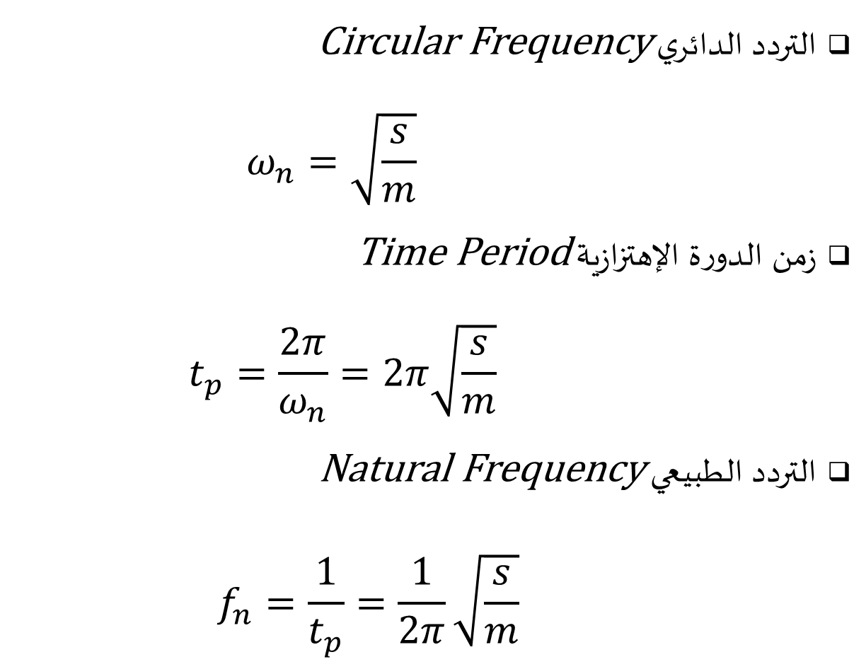
التردد الدائري Circular Frequency
$$ω_{n}=\sqrt{\frac{s}{m}}$$
زمن الدورة الإهتزازية Time Period
$$t_{p}=\frac{2π}{ω_{n}}=2π\sqrt{\frac{s}{m}}$$
التردد الطبيعي Natural Frequency
$$f_{n}=\frac{1}{t_{p}}=\frac{1}{2π}\sqrt{\frac{s}{m}}$$

Slide 18
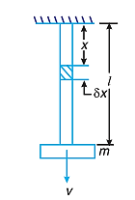
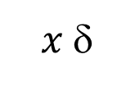
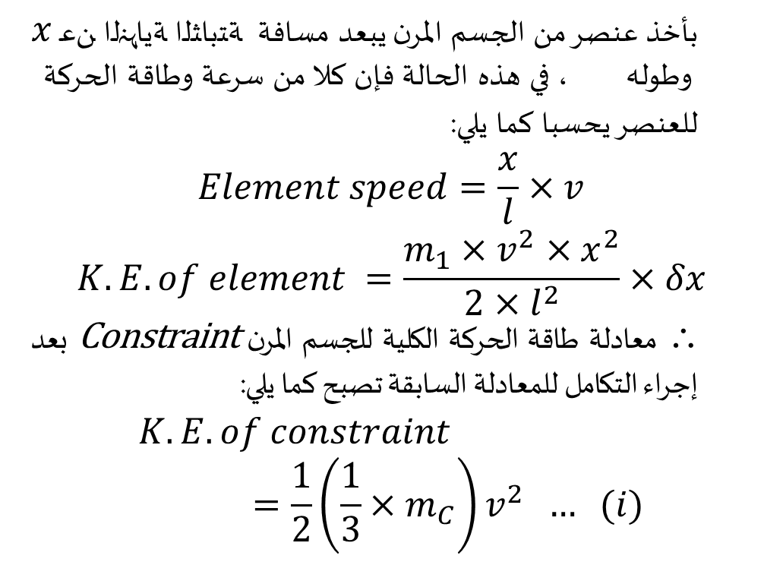
تأثير القصور الذاتي للجسم المرن على الإهتزازات الطولية والعرضية
أولا: في حالة الإهتزازات الطولية
بأخذ عنصر من الجسم المرن يبعد مسافة $x$ عن النهاية الثابتة وطوله ، في هذه الحالة فإن كلا من سرعة وطاقة الحركة للعنصر يحسبا كما يلي:
$$Element speed=\frac{x}{l}×v$$
$$K.E. of element =\frac{m_{1}×v^{2}×x^{2}}{2×l^{2}}×δx$$
∴ معادلة طاقة الحركة الكلية للجسم المرن Constraint بعد إجراء التكامل للمعادلة السابقة تصبح كما يلي:
$$K.E. of constraint =\frac{1}{2}\left(\frac{1}{3}×m_{C}\right)v^{2} … (i)$$

Slide 19
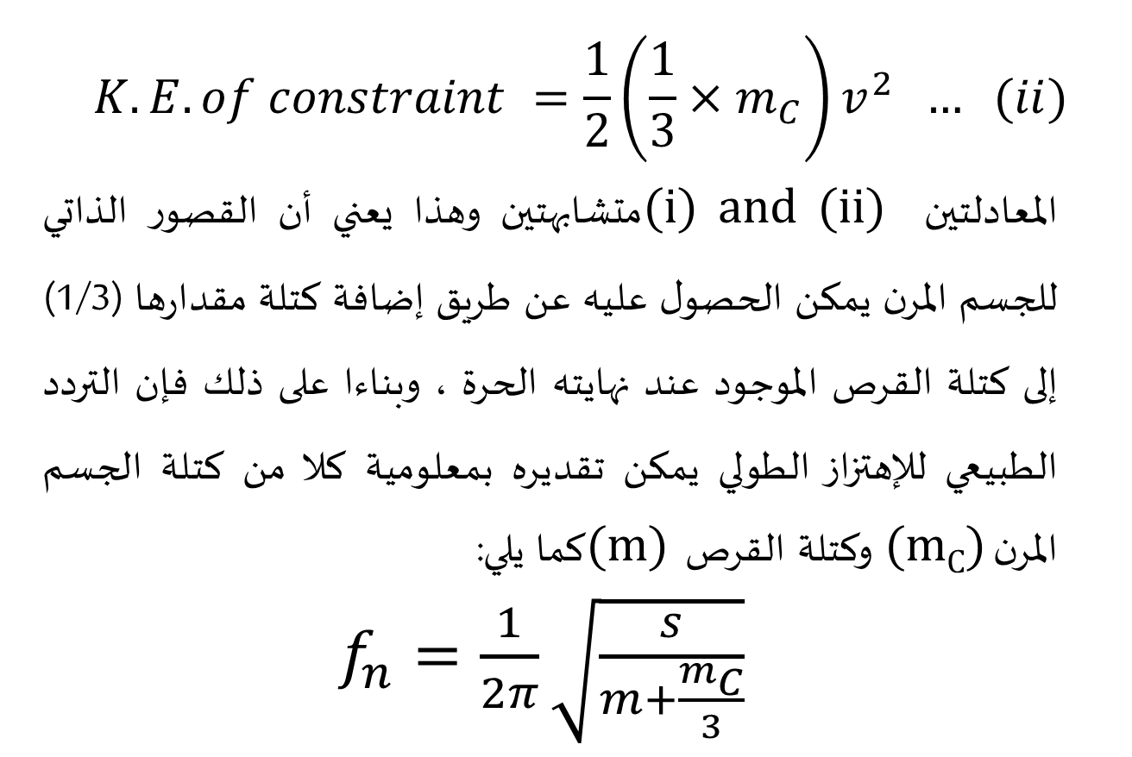
$$K.E. of constraint =\frac{1}{2}\left(\frac{1}{3}×m_{C}\right)v^{2} … (ii)$$
المعادلتين (i) and (ii) متشابهتين وهذا يعني أن القصور الذاتي للجسم المرن يمكن الحصول عليه عن طريق إضافة كتلة مقدارها (1/3) إلى كتلة القرص الموجود عند نهايته الحرة ، وبناءا على ذلك فإن التردد الطبيعي للإهتزاز الطولي يمكن تقديره بمعلومية كلا من كتلة الجسم المرن (m_{C}) وكتلة القرص (m) كما يلي:
$f_{n}=\frac{1}{2π}\sqrt{\frac{s}{m+\frac{m_{C}}{3}}}$

Slide 20
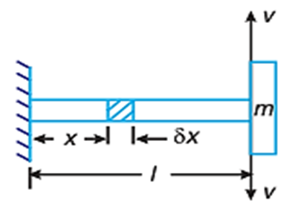
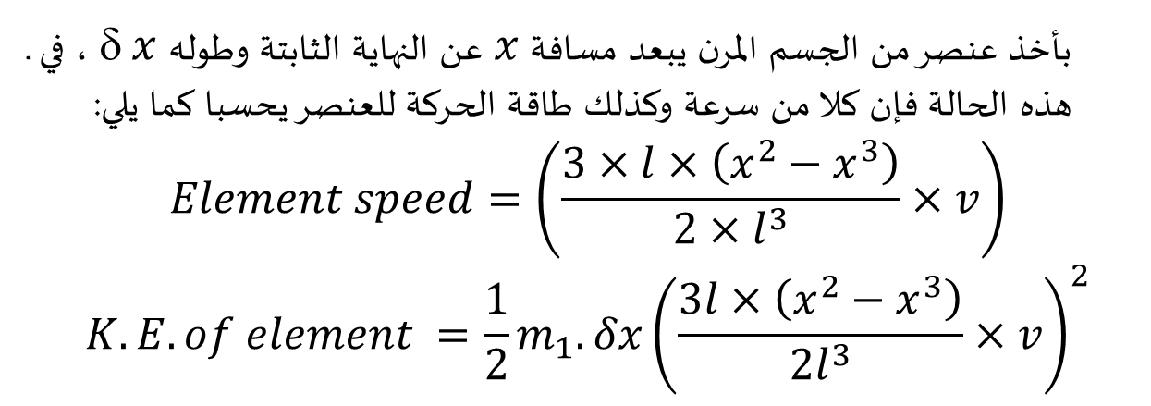
ثانيا: في حالة الإهتزازات العرضية
بأخذ عنصر من الجسم المرن يبعد مسافة $x$ عن النهاية الثابتة وطوله δ$x$ ، في هذه الحالة فإن كلا من سرعة وكذلك طاقة الحركة للعنصر يحسبا كما يلي:
$$Element speed=\left(\frac{3×l×\left(x^{2}−x^{3}\right)}{2×l^{3}}×v\right)$$
$$K.E. of element =\frac{1}{2}m_{1}.δx{\left(\frac{3l×\left(x^{2}−x^{3}\right)}{2l^{3}}×v\right)}^{2}$$

Slide 21
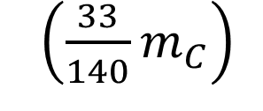
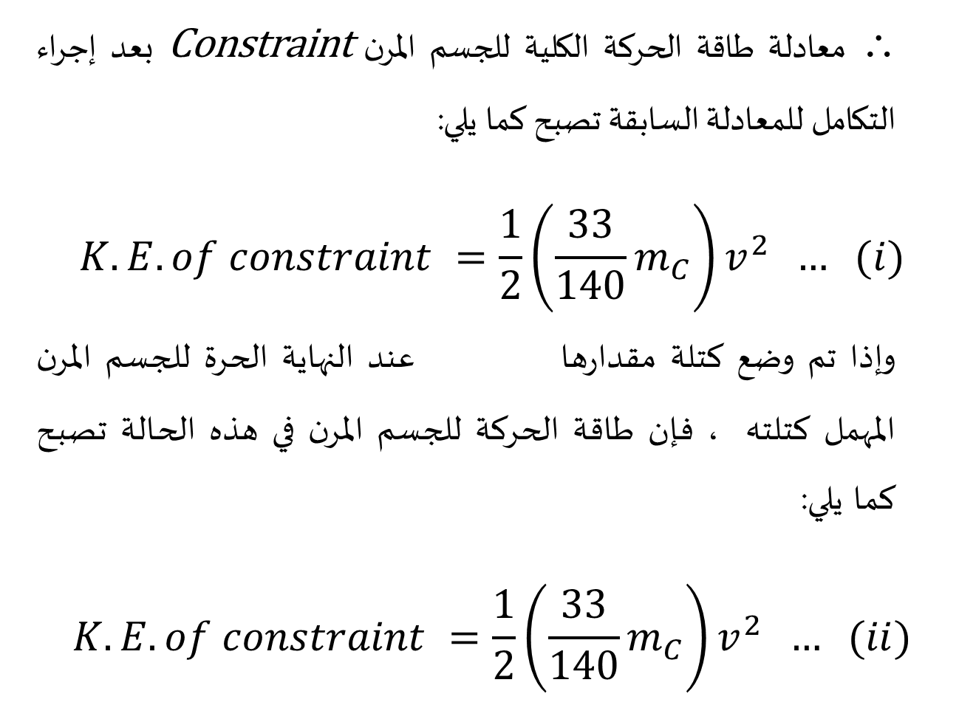
∴ معادلة طاقة الحركة الكلية للجسم المرن Constraint بعد إجراء التكامل للمعادلة السابقة تصبح كما يلي:
$$K.E. of constraint =\frac{1}{2}\left(\frac{33}{140}m_{C}\right)v^{2} … (i)$$
وإذا تم وضع كتلة مقدارها عند النهاية الحرة للجسم المرن المهمل كتلته ، فإن طاقة الحركة للجسم المرن في هذه الحالة تصبح كما يلي:
$$K.E. of constraint =\frac{1}{2}\left(\frac{33}{140}m_{C}\right)v^{2} … (ii)$$

Slide 22
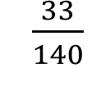
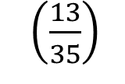
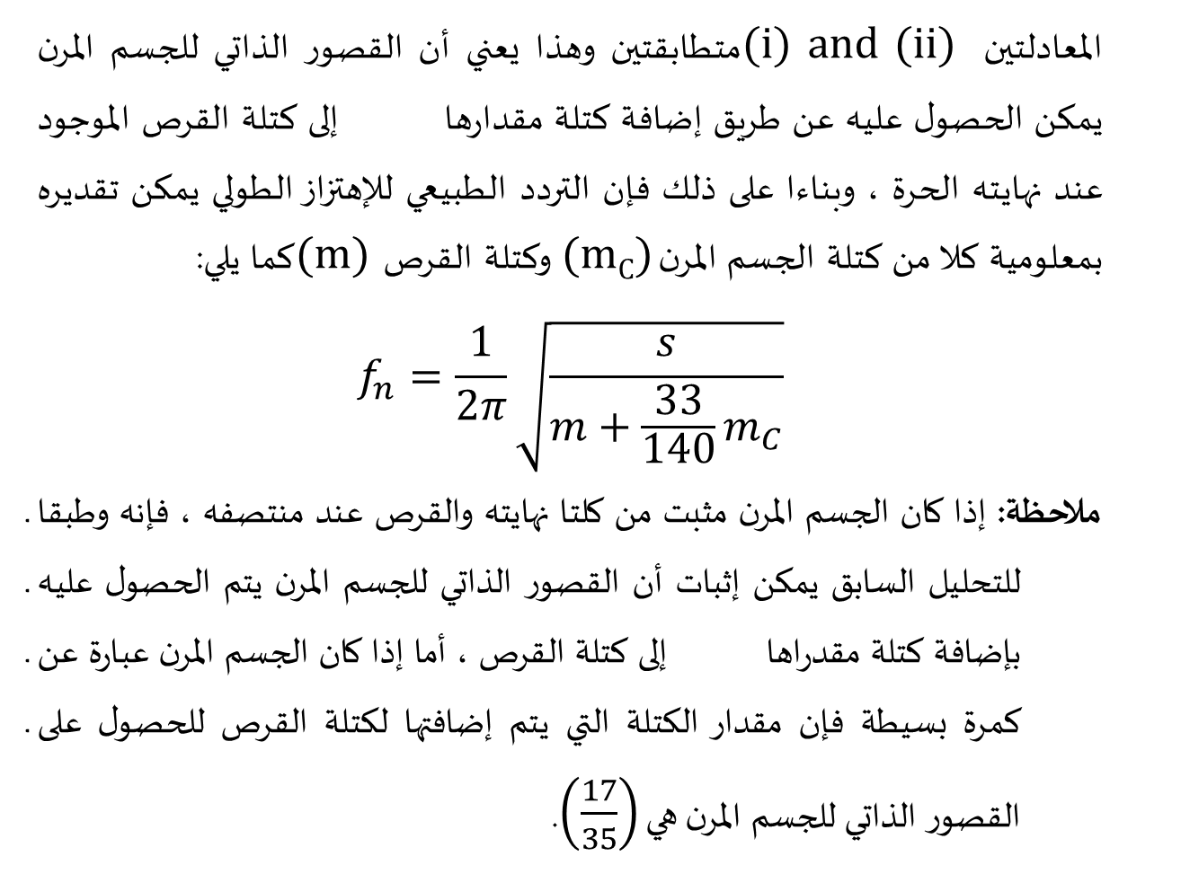
المعادلتين (i) and (ii) متطابقتين وهذا يعني أن القصور الذاتي للجسم المرن يمكن الحصول عليه عن طريق إضافة كتلة مقدارها إلى كتلة القرص الموجود عند نهايته الحرة ، وبناءا على ذلك فإن التردد الطبيعي للإهتزاز الطولي يمكن تقديره بمعلومية كلا من كتلة الجسم المرن (m_{C}) وكتلة القرص (m) كما يلي:
$$f_{n}=\frac{1}{2π}\sqrt{\frac{s}{m+\frac{33}{140}m_{C}}}$$
ملاحظة: إذا كان الجسم المرن مثبت من كلتا نهايته والقرص عند منتصفه ، فإنه وطبقا للتحليل السابق يمكن إثبات أن القصور الذاتي للجسم المرن يتم الحصول عليه بإضافة كتلة مقدراها إلى كتلة القرص ، أما إذا كان الجسم المرن عبارة عن كمرة بسيطة فإن مقدار الكتلة التي يتم إضافتها لكتلة القرص للحصول على القصور الذاتي للجسم المرن هي $\left(\frac{17}{35}\right)$.

Slide 23
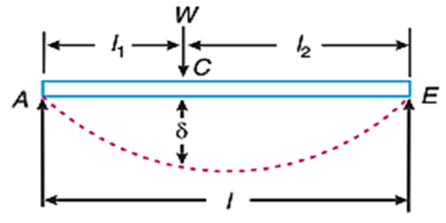
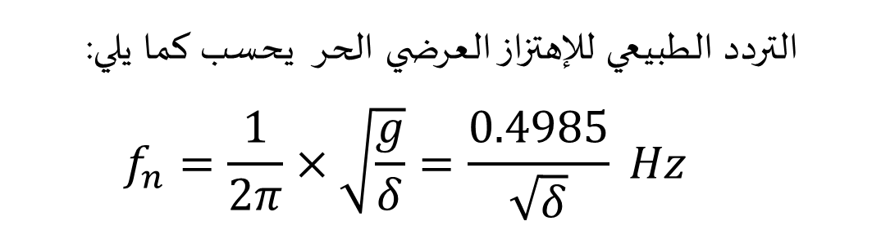
التردد الطبيعي للإهتزازات العرضية الناتجة عن حمل مركز على كمرة بسيطة
التردد الطبيعي للإهتزاز العرضي الحر يحسب كما يلي:
$$f_{n}=\frac{1}{2π}×\sqrt{\frac{g}{δ}}=\frac{0.4985}{\sqrt{δ}} Hz$$

Slide 24
التردد الطبيعي للإهتزازات العرضية لعمود مرتكز من كلتا نهايته وعليه حملا موزعا بإنتظام

Slide 26
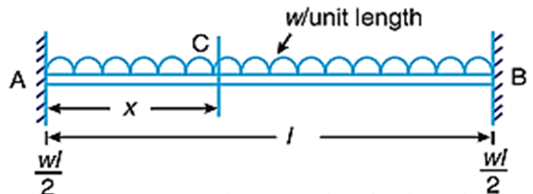
التردد الطبيعي للإهتزازات الحرة العرضية لعمود مثبت من كلتا نهايته ويحمل حملا موزعا بإنتظام

Slide 28
التردد الطبيعي للإهتزازات العرضية لعمود مرتكز ومعرض لعدد من الأحمال المركزة

Slide 30

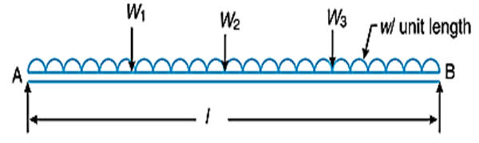
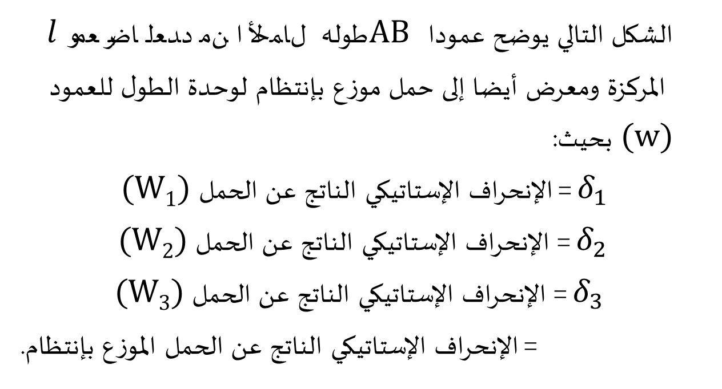
الشكل التالي يوضح عمودا AB طوله $l$ ومعرضا لعدد من الأحمال المركزة ومعرض أيضا إلى حمل موزع بإنتظام لوحدة الطول للعمود (w) بحيث:
$δ_{1}$ = الإنحراف الإستاتيكي الناتج عن الحمل (W₁)
$δ_{2}$ = الإنحراف الإستاتيكي الناتج عن الحمل (W₂)
      $δ_{3}$ = الإنحراف الإستاتيكي الناتج عن الحمل (W₃)
= الإنحراف الإستاتيكي الناتج عن الحمل الموزع بإنتظام.

Slide 31
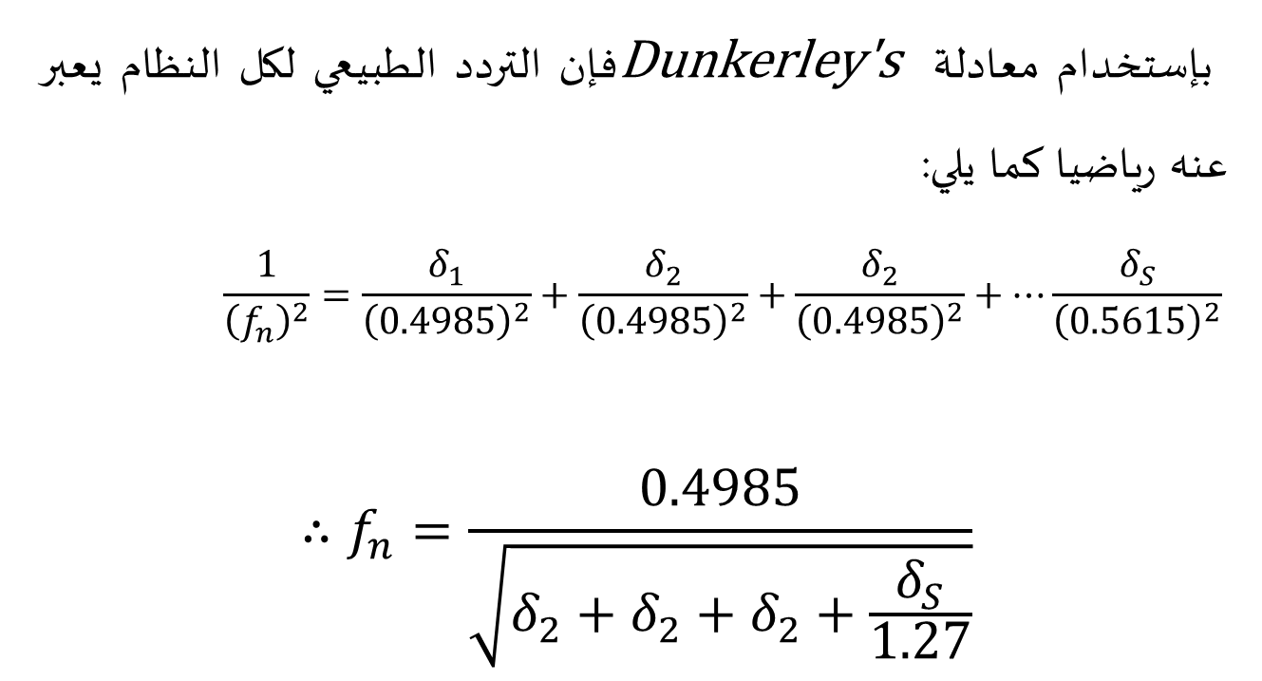
بإستخدام معادلة Dunkerley's فإن التردد الطبيعي لكل النظام يعبر عنه رياضيا كما يلي:
$$\frac{1}{{\left(f_{n}\right)}^{2}}=\frac{δ_{1}}{{\left(0.4985\right)}^{2}}+\frac{δ_{2}}{{\left(0.4985\right)}^{2}}+\frac{δ_{2}}{{\left(0.4985\right)}^{2}}+…\frac{δ_{S}}{{\left(0.5615\right)}^{2}}$$
$$∴f_{n}=\frac{0.4985}{\sqrt{δ_{2}+δ_{2}+δ_{2}+\frac{δ_{S}}{1.27}}}$$

Slide 32
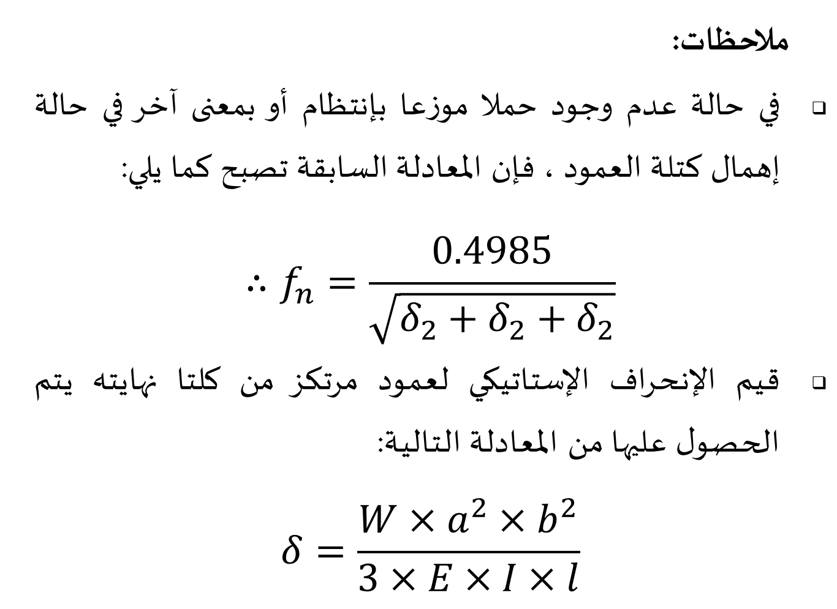
ملاحظات:
في حالة عدم وجود حملا موزعا بإنتظام أو بمعنى آخر في حالة إهمال كتلة العمود ، فإن المعادلة السابقة تصبح كما يلي:
$$∴f_{n}=\frac{0.4985}{\sqrt{δ_{2}+δ_{2}+δ_{2}}}$$
قيم الإنحراف الإستاتيكي لعمود مرتكز من كلتا نهايته يتم الحصول عليها من المعادلة التالية:
$$δ=\frac{W×a^{2}×b^{2}}{3×E×I×l}$$

Slide 33
السرعة الحرجة للعمود Critical Speed of Shaft
في الممارسات العملية ، الأعمدة عادة تحمل أجزاءا ميكانيكية مثل التروس Gears أو الطارات Pulleys وعندما يتم وضع طارة أو ترس على العمود فإن مركز الثقل لأيا منهما لا ينطبق مع خط مركز الثقل لكرسي المحور أو مع محور الدوران للعمود وذلك عندما يكون العمود في وضع الثبات وفي هذه الحالة فإن العمود يتعرض لقوة طرد مركزي Centrifugal force تسبب إنحناءا في العمود تزيد قيمته كلما زادت المسافة التي ينحرف بها مركز الثقل للطارة أو الترس عن مركز الدوران للعمود وتسبب في النهاية إخفاقا في العمود.

Slide 34
السرعة الحرجة للعمود Critical Speed of Shaft
والإنحناء في العمود لا يعتمد فقط على المسافة التي يبعد بها مركز الثقل للطارة أو الترس عن محور الدوران للعمود وإنما يعتمد أيضا على السرعة التي يدور بها العمود وبناءا على ذلك فإن السرعة الحرجة للعمود Critical speed of shaft تعرف بأنها السرعة التي يدور بها العمود عندما تصبح الإنحرافات الإضافية للعمود عن مركز الدوران لانهائية Infinite.

Slide 35
السرعة الحرجة للعمود Critical Speed of Shaft

Slide 36
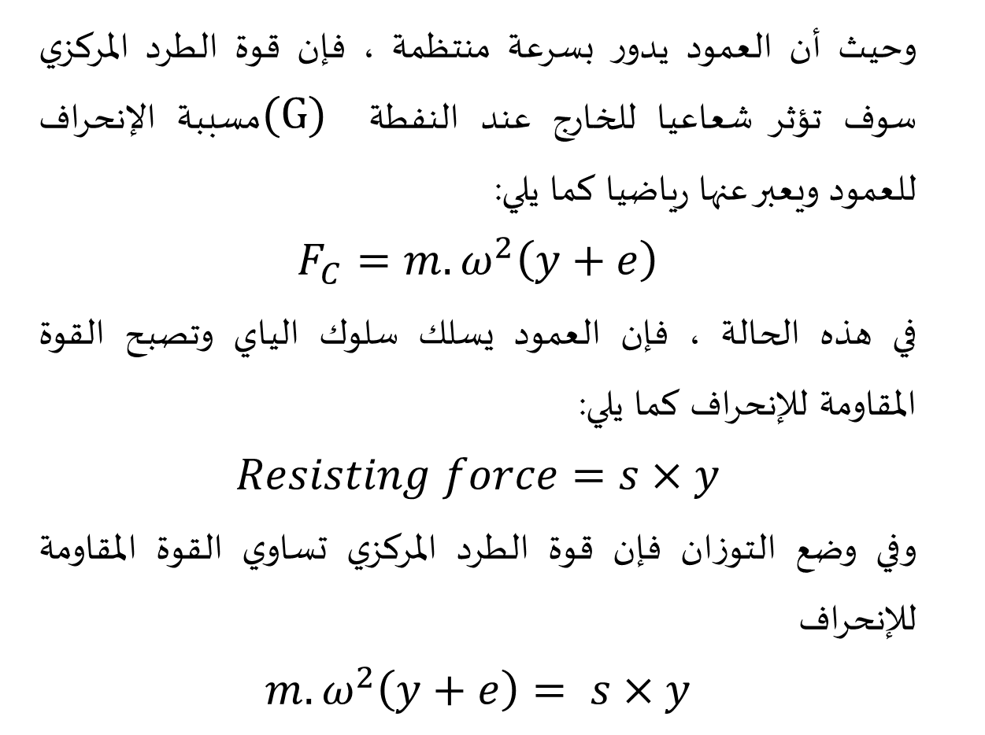
وحيث أن العمود يدور بسرعة منتظمة ، فإن قوة الطرد المركزي سوف تؤثر شعاعيا للخارج عند النفطة (G) مسببة الإنحراف للعمود ويعبر عنها رياضيا كما يلي:
$$F_{C}=m.ω^{2}\left(y+e\right)$$
في هذه الحالة ، فإن العمود يسلك سلوك الياي وتصبح القوة المقاومة للإنحراف كما يلي:
$$Resisting force=s×y$$
وفي وضع التوزان فإن قوة الطرد المركزي تساوي القوة المقاومة للإنحراف
$$m.ω^{2}\left(y+e\right)= s×y$$

Slide 37
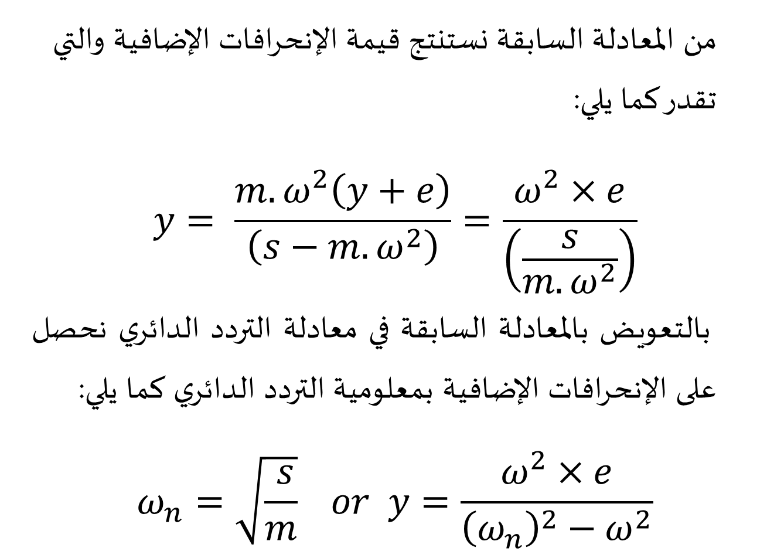
من المعادلة السابقة نستنتج قيمة الإنحرافات الإضافية والتي تقدر كما يلي:
$$y= \frac{m.ω^{2}\left(y+e\right)}{\left(s−m.ω^{2}\right)}=\frac{ω^{2}×e}{\left(\frac{s}{m.ω^{2}}\right)}$$
بالتعويض بالمعادلة السابقة في معادلة التردد الدائري نحصل على الإنحرافات الإضافية بمعلومية التردد الدائري كما يلي:
$$ω_{n}=\sqrt{\frac{ s}{m}} or y=\frac{ω^{2}×e}{{\left(ω_{n}\right)}^{2}−ω^{2}}$$

Slide 38
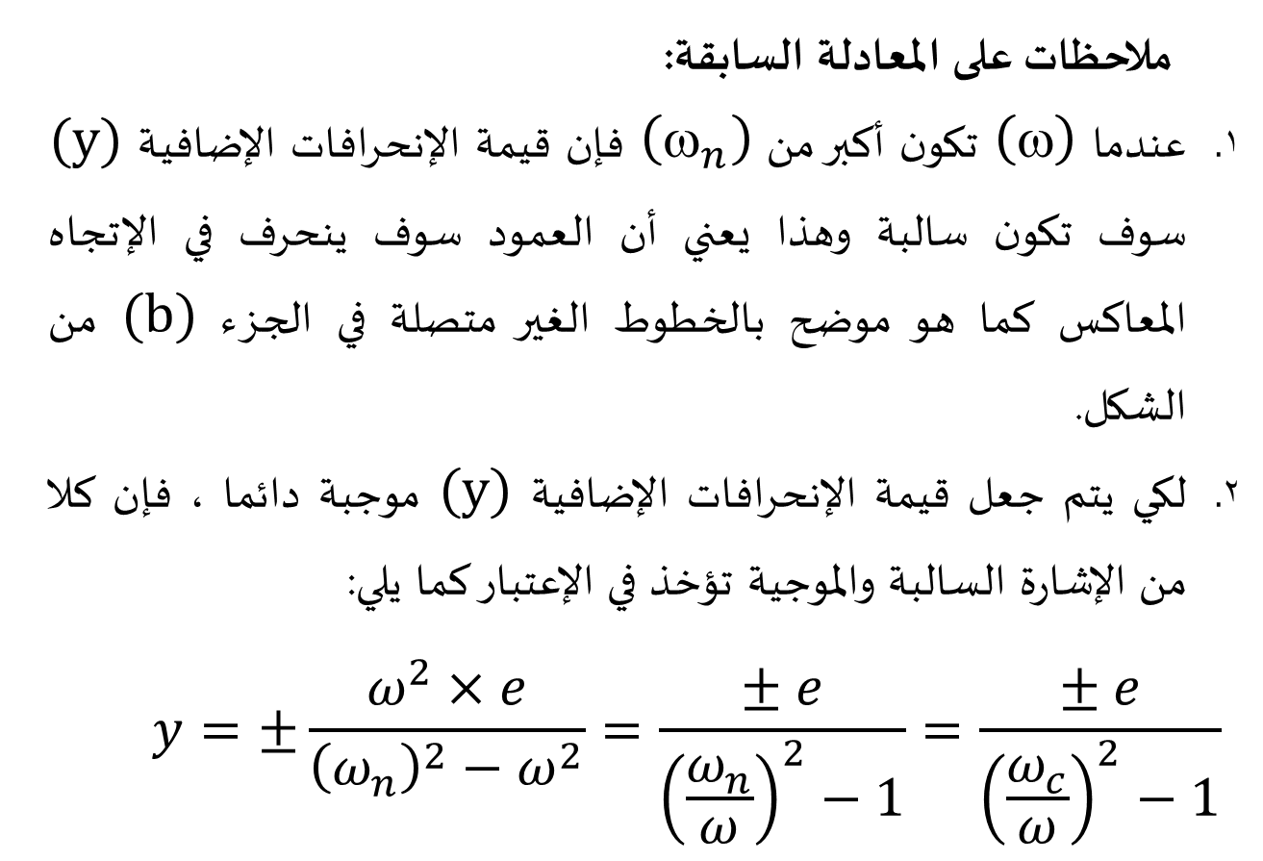
ملاحظات على المعادلة السابقة:
عندما $\left(\right)$ تكون أكبر من $\left(_{n}\right)$ فإن قيمة الإنحرافات الإضافية (y) سوف تكون سالبة وهذا يعني أن العمود سوف ينحرف في الإتجاه المعاكس كما هو موضح بالخطوط الغير متصلة في الجزء (b) من الشكل.
لكي يتم جعل قيمة الإنحرافات الإضافية (y) موجبة دائما ، فإن كلا من الإشارة السالبة والموجية تؤخذ في الإعتبار كما يلي:
$$y=±\frac{ω^{2}×e}{{\left(ω_{n}\right)}^{2}−ω^{2}}=\frac{± e}{{\left(\frac{ω_{n}}{ω}\right)}^{2}−1}=\frac{± e}{{\left(\frac{ω_{c}}{ω}\right)}^{2}−1}$$

Slide 39
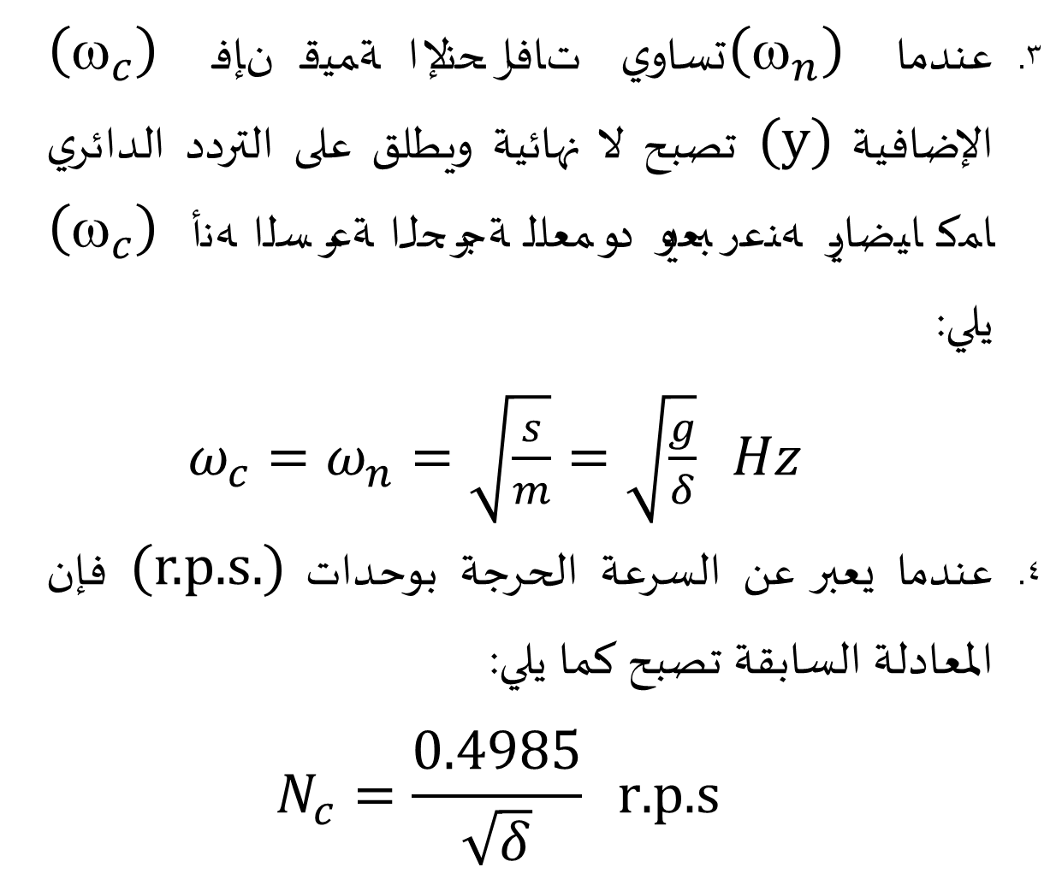
عندما $\left(_{n}\right)$ تساوي $\left(_{c}\right)$ فإن قيمة الإنحرافات الإضافية (y) تصبح لا نهائية ويطلق على التردد الدائري $\left(_{c}\right)$ أنه السرعة الحرجة للعمود ويعبر عنه رياضيا كما يلي:
$ω_{c}=ω_{n}=\sqrt{\frac{s}{m}}=\sqrt{\frac{g}{δ}} Hz$
عندما يعبر عن السرعة الحرجة بوحدات (r.p.s.) فإن المعادلة السابقة تصبح كما يلي:
$$N_{c}=\frac{0.4985}{\sqrt{δ}} \text{r}\text{.}\text{p}\text{.}\text{s}$$

Slide 40
تمرين محلول (1)

Slide 41
الحــــــــــــــــــــــــــــــل

Slide 42
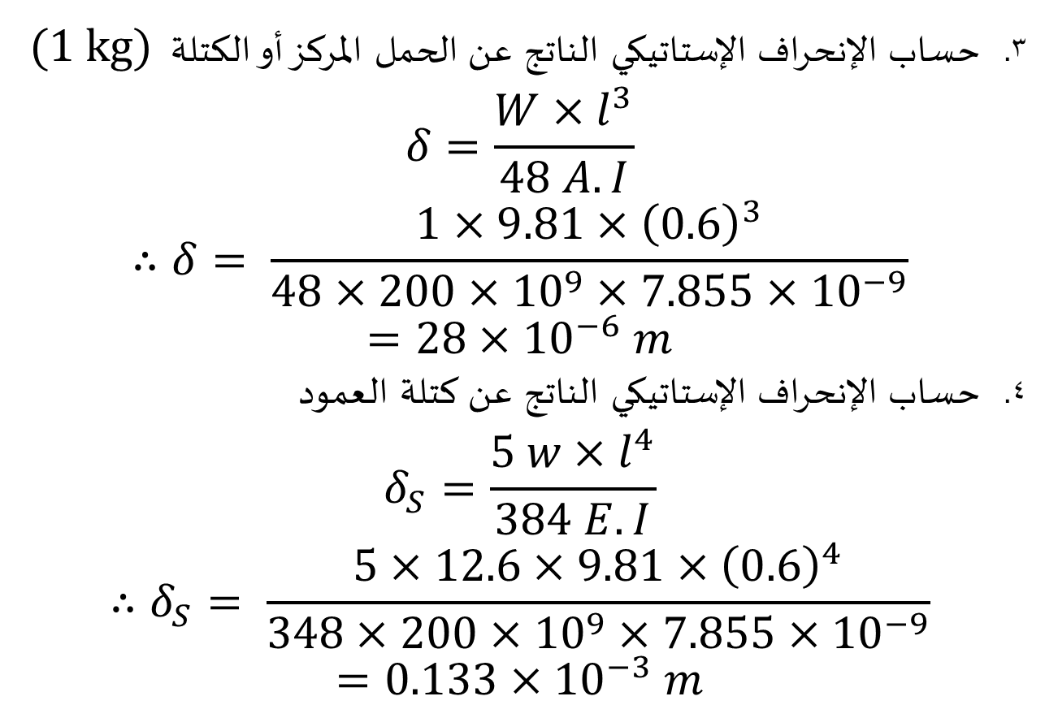
الحــــــــــــــــــــــــــــــل
حساب الإنحراف الإستاتيكي الناتج عن الحمل المركز أو الكتلة (1 kg)
$$δ=\frac{W×l^{3}}{48 A.I}$$
$$∴δ= \frac{1×9.81×{\left(0.6\right)}^{3}}{48×200×{10}^{9}×7.855×{10}^{−9}}$$
$$=28×{10}^{−6} m$$
حساب الإنحراف الإستاتيكي الناتج عن كتلة العمود
$$δ_{S}=\frac{5 w×l^{4}}{384 E.I}$$
$$∴δ_{S}= \frac{5×12.6×9.81×{\left(0.6\right)}^{4}}{348×200×{10}^{9}×7.855×{10}^{−9}}$$
$$=0.133×{10}^{−3} m$$

Slide 43
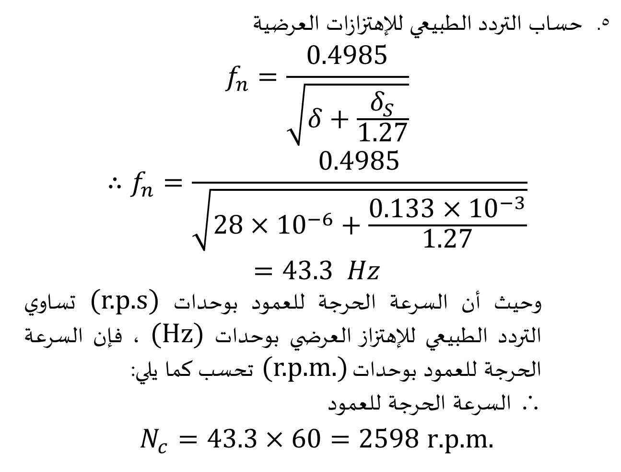
الحــــــــــــــــــــــــــــــل
حساب التردد الطبيعي للإهتزازات العرضية
$$f_{n}=\frac{0.4985}{\sqrt{δ+\frac{δ_{S}}{1.27}}}$$
$$∴f_{n}=\frac{0.4985}{\sqrt{28×{10}^{−6}+\frac{0.133×{10}^{−3}}{1.27}}}$$
$$=43.3 Hz$$
وحيث أن السرعة الحرجة للعمود بوحدات (r.p.s) تساوي التردد الطبيعي للإهتزاز العرضي بوحدات (Hz) ، فإن السرعة الحرجة للعمود بوحدات (r.p.m.) تحسب كما يلي:
∴ السرعة الحرجة للعمود
$$N_{c}=43.3×60=2598 \text{r}\text{.}\text{p}\text{.}\text{m}\text{.}$$

